Slide 1
Framework

Slide 2
Spring Framework
Framework qui remplace ou complète JEE
ORM
MVC
…
Peu utilisé

Slide 3
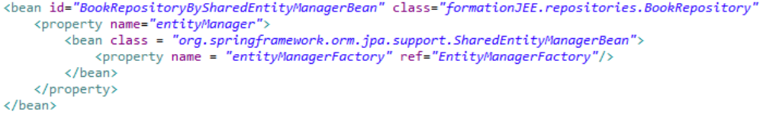
ORM JPA
Fournit des classes pour JPA

Slide 4
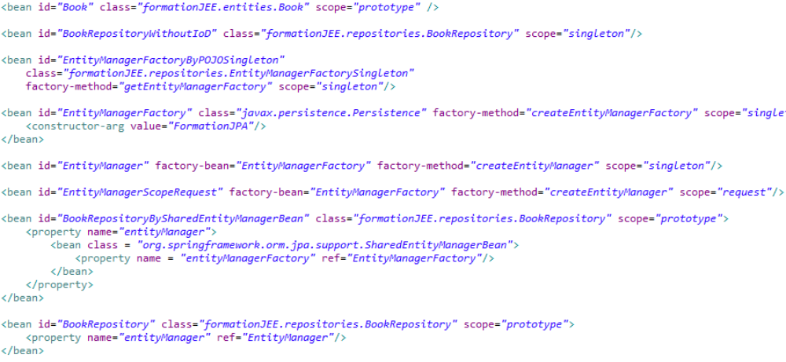

Spring.xml

